Slide 1





INICIO
GRABACIÓN

Slide 2





INDICE
1
DISTRIBUCIÓN NORMAL
2
Ejercicios aplicando la
Distribución normal
3
EJEMPLOS APLICADOS
4
CONCLUSIONES

Slide 3



Distribución de probabilidad normal
TEMA

Slide 4
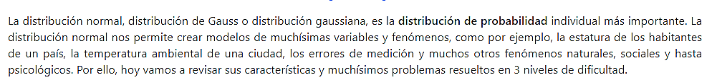
DISTRIBUCIÓN NORMAL
Bibliografía: Estadística para administración y economía; Paul Newbold, William Carlson, Betty Thorne; Pearson 2008.

Slide 5
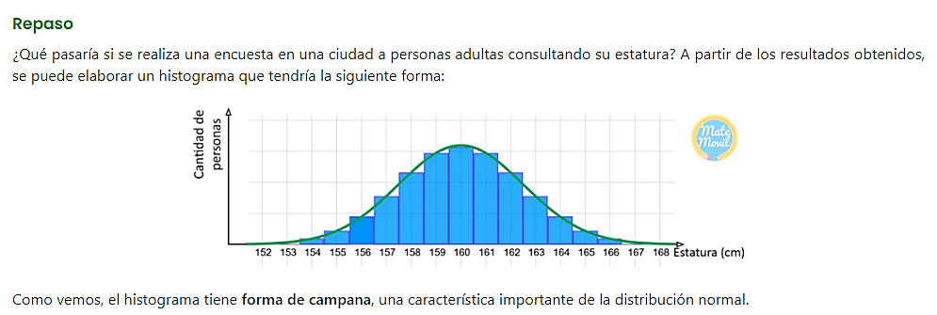
DISTRIBUCIÓN NORMAL

Slide 6
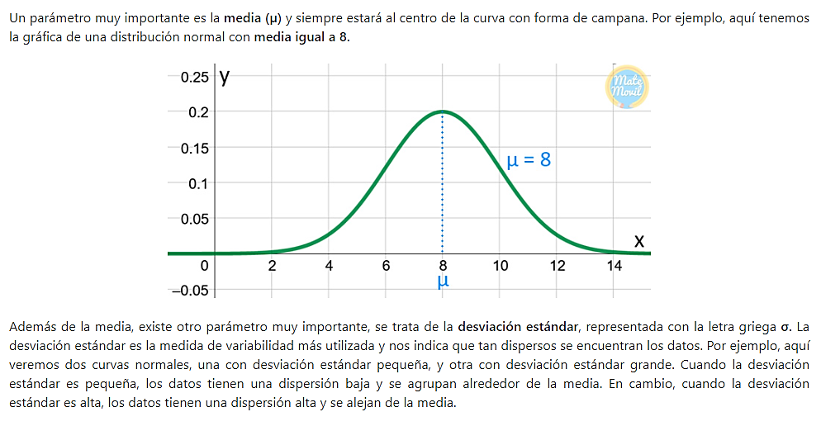
DISTRIBUCIÓN NORMAL

Slide 7
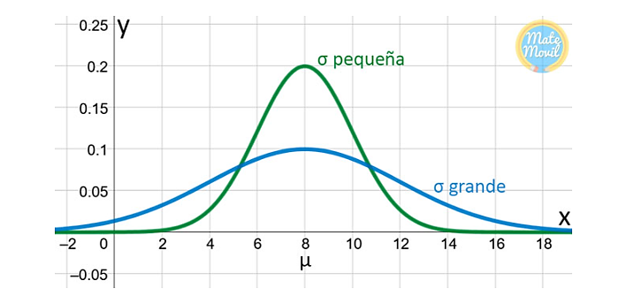
DISTRIBUCIÓN NORMAL

Slide 8
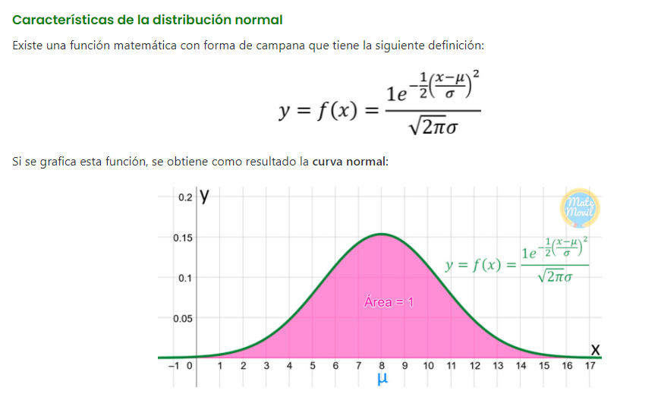
DISTRIBUCIÓN NORMAL

Slide 9
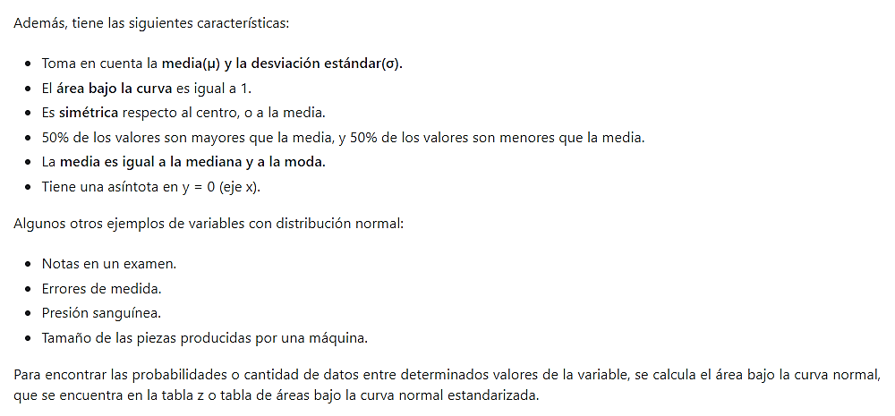
DISTRIBUCIÓN NORMAL

Slide 10
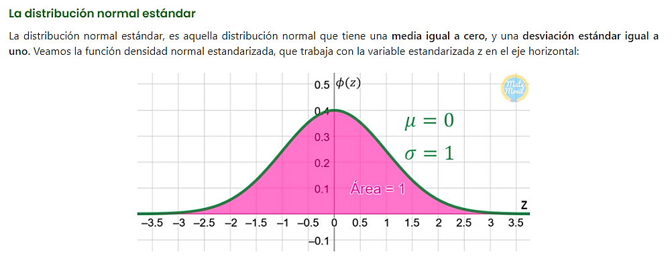
DISTRIBUCIÓN NORMAL

Slide 11
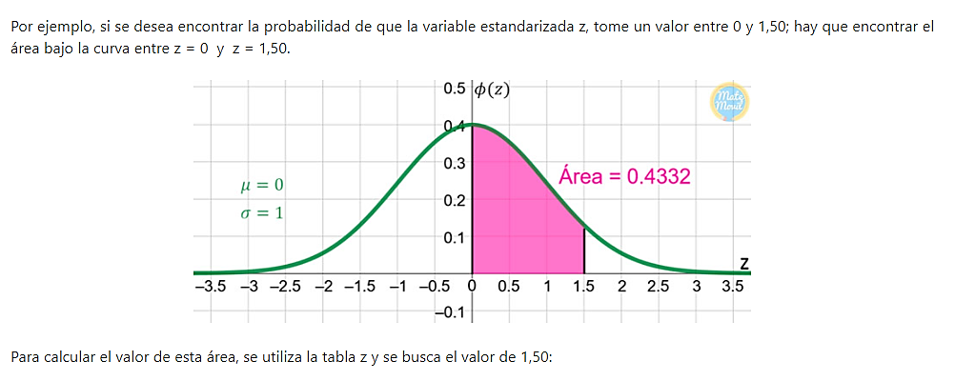
DISTRIBUCIÓN NORMAL

Slide 12
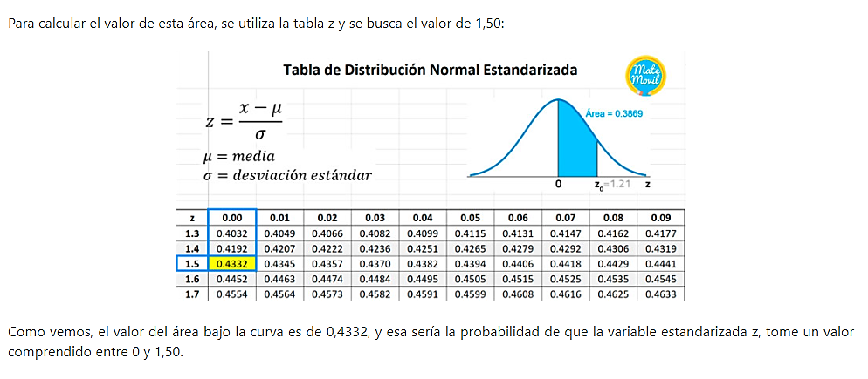
DISTRIBUCIÓN NORMAL

Slide 13
LINK DE ACCESO A LA TABLA DE DISTRIBUCIÓN NORMAL:
A continuación podrás acceder, por medio de éste link no sólo a la tabla de distribución normal, sino además a la de student, Pearson, Fisher, entre otras importantes.
Retomado de: http://www.est.uc3m.es/esp/nueva_docencia/comp_col_leg/ing_tec_inf_gestion/estadistica/Documentacion/Tablas/tablas2caras.pdf
Adicionalmente otro link cuando los valores no son con respecto a la media sino tiene un margen entre dos límites:
https://matemovil.com/tabla-de-distribucion-normal-estandarizada-tabla-z/

Slide 14
Encuentra los siguientes valores utilizando la tabla sin tomar en cuenta las condiciones iniciales de probabilidad:
Z= 0.36
Z= - 0.36
Z= 0.71
Z= 3
Z= 0.8
Z= 0.4
Z= - 3

Slide 15
Encuentra los siguientes valores utilizando la tabla sin tomar en cuenta las condiciones iniciales de probabilidad:
Z= 0.36
Z= - 0.36
Z= 0.71
Z= 3
Z= 0.8
Z= 0.4
Z= - 3
0.6406
0.0011
0.7611
0.9987
0.7881
0.6554
0.0013

Slide 16
Encuentra los siguientes valores utilizando la tabla sin tomar en cuenta las condiciones iniciales de probabilidad:
Z= 0.36
Z= - 0.36
Z= 0.71
Z= 3
Z= 0.8
Z= 0.4
Z= - 3
0.6406
0.3594
0.7611
0.9987
0.7881
0.6554
0.0013

Slide 17
Encuentra los siguientes valores utilizando la tabla sin tomar en cuenta las condiciones iniciales de probabilidad:
Z= 0.36
Z= - 0.36
Z= 0.71
Z= 3
Z= 0.8
Z= 0.4
Z= - 3
0.6406
0.0011
0.7611
0.9987
0.7881
0.6554
0.0013

Slide 18
Encuentra los siguientes valores utilizando la tabla sin tomar en cuenta las condiciones iniciales de probabilidad:
Z= 0.36
Z= - 0.36
Z= 0.71
Z= 3
Z= 0.8
Z= 0.4
Z= - 3
0.6406
0.0011
0.7611
0.9987
0.7881
0.6554
0.0013

Slide 19
Encuentra los siguientes valores utilizando la tabla sin tomar en cuenta las condiciones iniciales de probabilidad:
Z= 0.36
Z= - 0.36
Z= 0.71
Z= 3
Z= 0.8
Z= 0.4
Z= - 3
0.6406
0.0011
0.7611
0.9987
0.7881
0.6554
0.0013

Slide 20
Encuentra los siguientes valores utilizando la tabla sin tomar en cuenta las condiciones iniciales de probabilidad:
Z= 0.36
Z= - 0.36
Z= 0.71
Z= 3
Z= 0.8
Z= 0.4
Z= - 3
0.6406
0.0011
0.7611
0.9987
0.7881
0.6554
0.0013

Slide 21
Encuentra los siguientes valores utilizando la tabla sin tomar en cuenta las condiciones iniciales de probabilidad:
Z= 0.36
Z= - 0.36
Z= 0.71
Z= 3
Z= 0.8
Z= 0.4
Z= - 3
0.6406
0.0011
0.7611
0.9987
0.7881
0.6554
0.0013

Slide 22

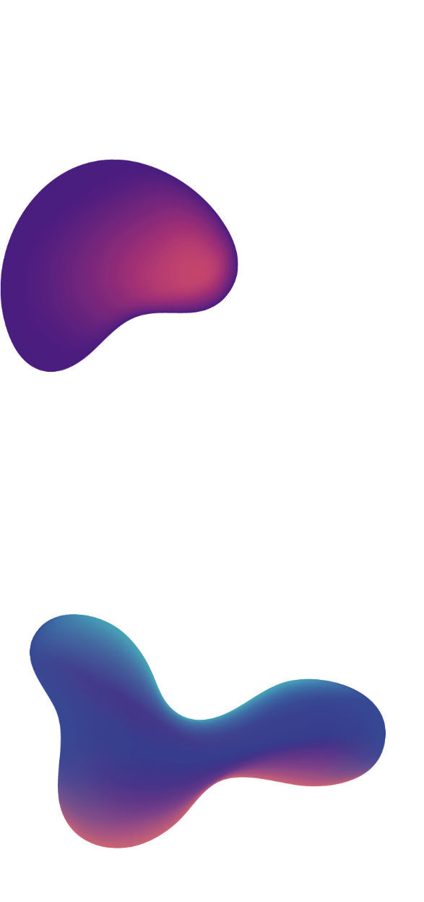


Slide 23


Slide 24
Resuelve los siguientes ejercicios:
P (0 ≤ Z ≤ 1.25)
P (Z ≥ 1.25)
P (Z ≤ - 1.25)
P (0 ≤ Z ≤ 1.33)

Slide 25
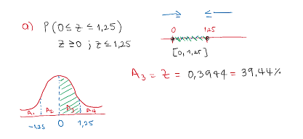
Resuelve los siguientes ejercicios:

Slide 26
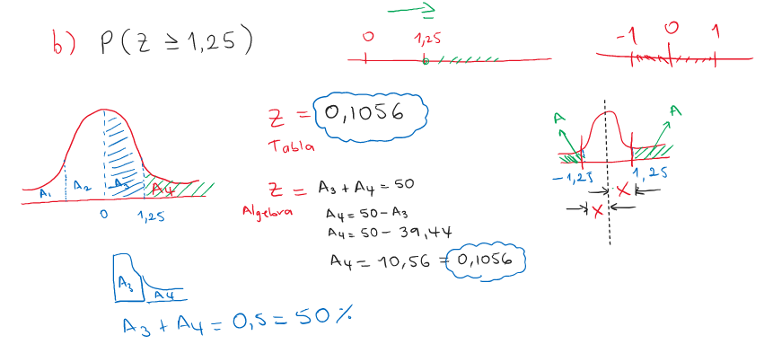
Resuelve los siguientes ejercicios:

Slide 27
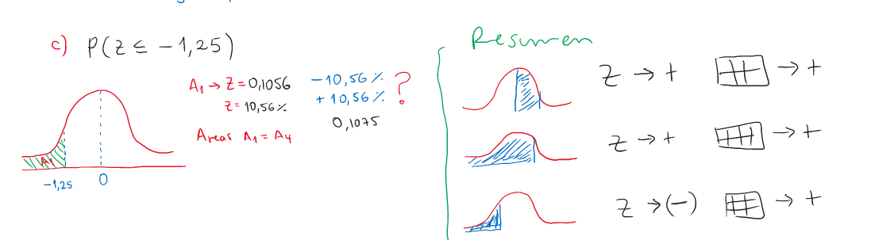
Resuelve los siguientes ejercicios:

Slide 28
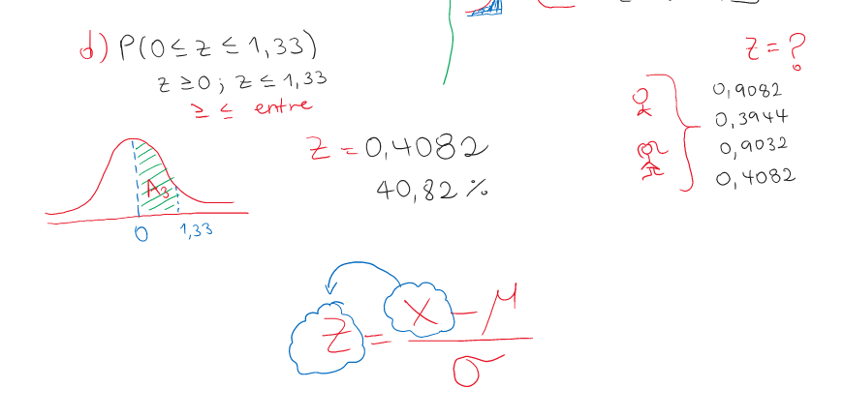
Resuelve los siguientes ejercicios:

Slide 29
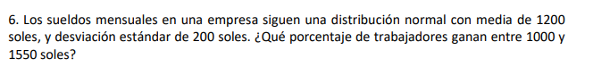
Resuelve los siguientes ejercicios:

Slide 30
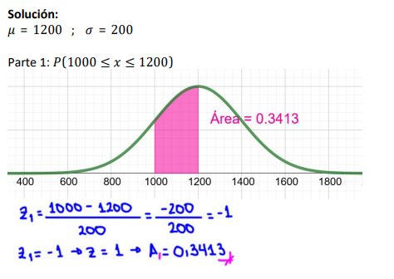
Resuelve los siguientes ejercicios:

Slide 31
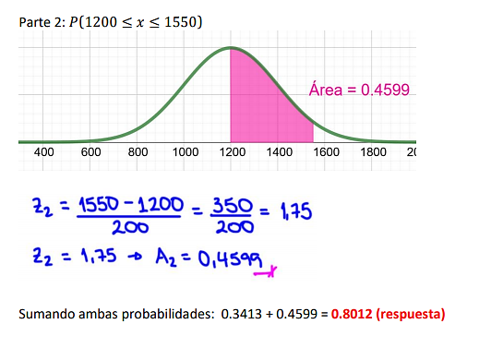
Resuelve los siguientes ejercicios:

Slide 32


Links de apoyo para profundización del tema:
https://www.youtube.com/watch?v=T7_ktqfVseU
https://www.youtube.com/watch?v=JuLu2PDt3dc
http://www.est.uc3m.es/esp/nueva_docencia/comp_col_leg/ing_tec_inf_gestion/estadistica/Documentacion/Tablas/tablas2caras.pdf
https://matemovil.com/tabla-de-distribucion-normal-estandarizada-tabla-z/
https://matemovil.com/distribucion-normal-ejercicios-resueltos/
https://www.slideshare.net/chcluz/tarea-5-ejercicios-de-libro-de-lind
https://www.superprof.es/apuntes/escolar/matematicas/probabilidades/distribucion-normal/ejercicios-de-la-distribucion-normal.html
https://matemovil.com/wp-content/uploads/2018/06/Distribuci%C3%B3n-Normal-Ejercicios-Resueltos-PDF.pdf
Bibliografía

Slide 33
CONCLUSIONES
La distribución normal demuestra un método confiable de probabilidad a partir de las áreas que la componen.
Se pueden encontrar varias tablas de distribución normal, por lo que es necesario graficar el problema para conocer cuál se debe usar.
Los resultados obtenidos son porcentajes, que representan las áreas bajo la curva de la campana de Gauss.

Slide 34
FIN DE GRABACIÓN

